Slide 1


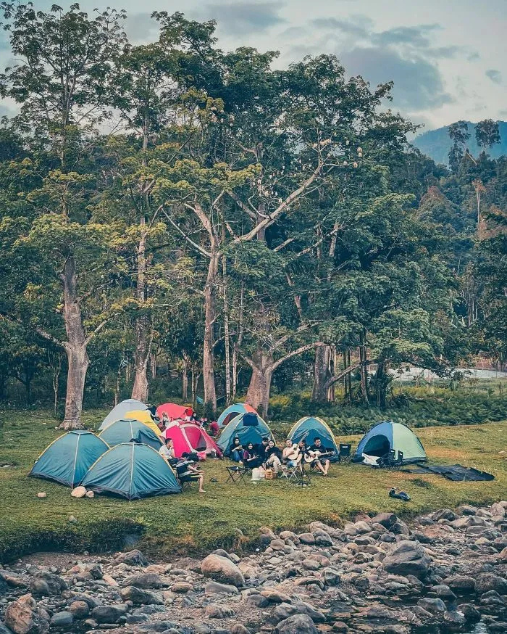

TUGAS MANAJEMEN ORGANISASI BISNIS (MOB)
POTENSI DESTINASI WISATA ALAM KUNYI (RUMEDE)
By : Indriani Mardiah Anshar
D0425314

Slide 2
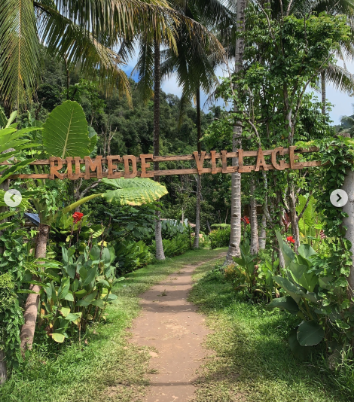
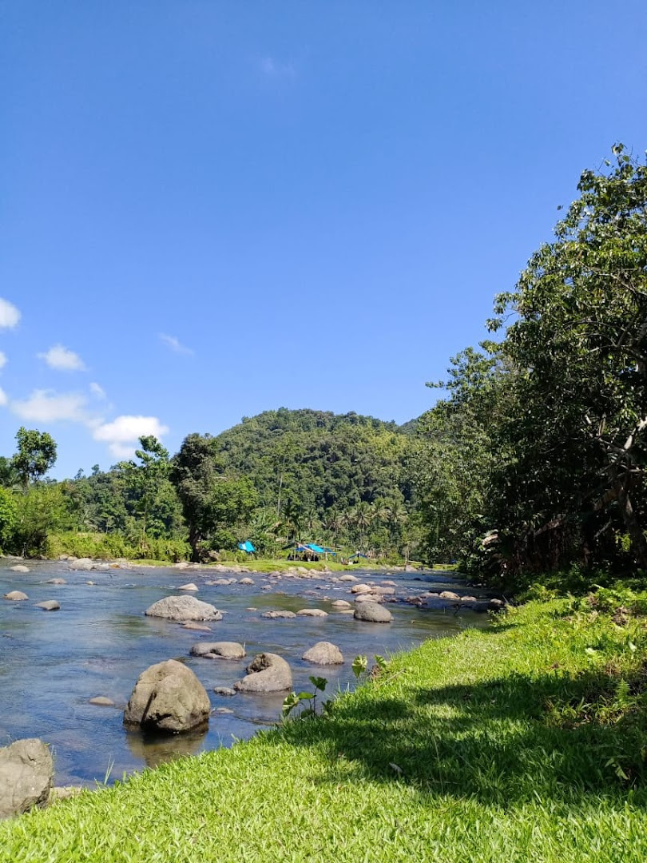
TENTUKAN POTENSI DAERAH YANG MENURUT KALIAN PALING POTENSIAL UNTUK DIKEMBANGKAN
IDENTIFIKASI POTENSI DAERAH MASING-MASING
Setelah mengidentifikasi daerah yang ada di polewali, sekarang saya menetukan satu daerah yang sangat potensial untuk dikembangkan. Yaitu destinasi wisata alam kampung rumede, yang tepatnya berada di desa kunyi. Sebuah destinasi sungai sekaligus tempat camping yang masih sangat terjaga alam nya.
Saya telah megidentifikasi daerah saya yaitu polewali mandar tepatnya di kecamatan polewali.
TUGAS MANAJEMEN ORGANISASI BISNIS (MOB)
POTENSI DESTINASI WISATA ALAM KUNYI (RUMEDE)
By : Indriani Mardiah Anshar
D0425314

Slide 3
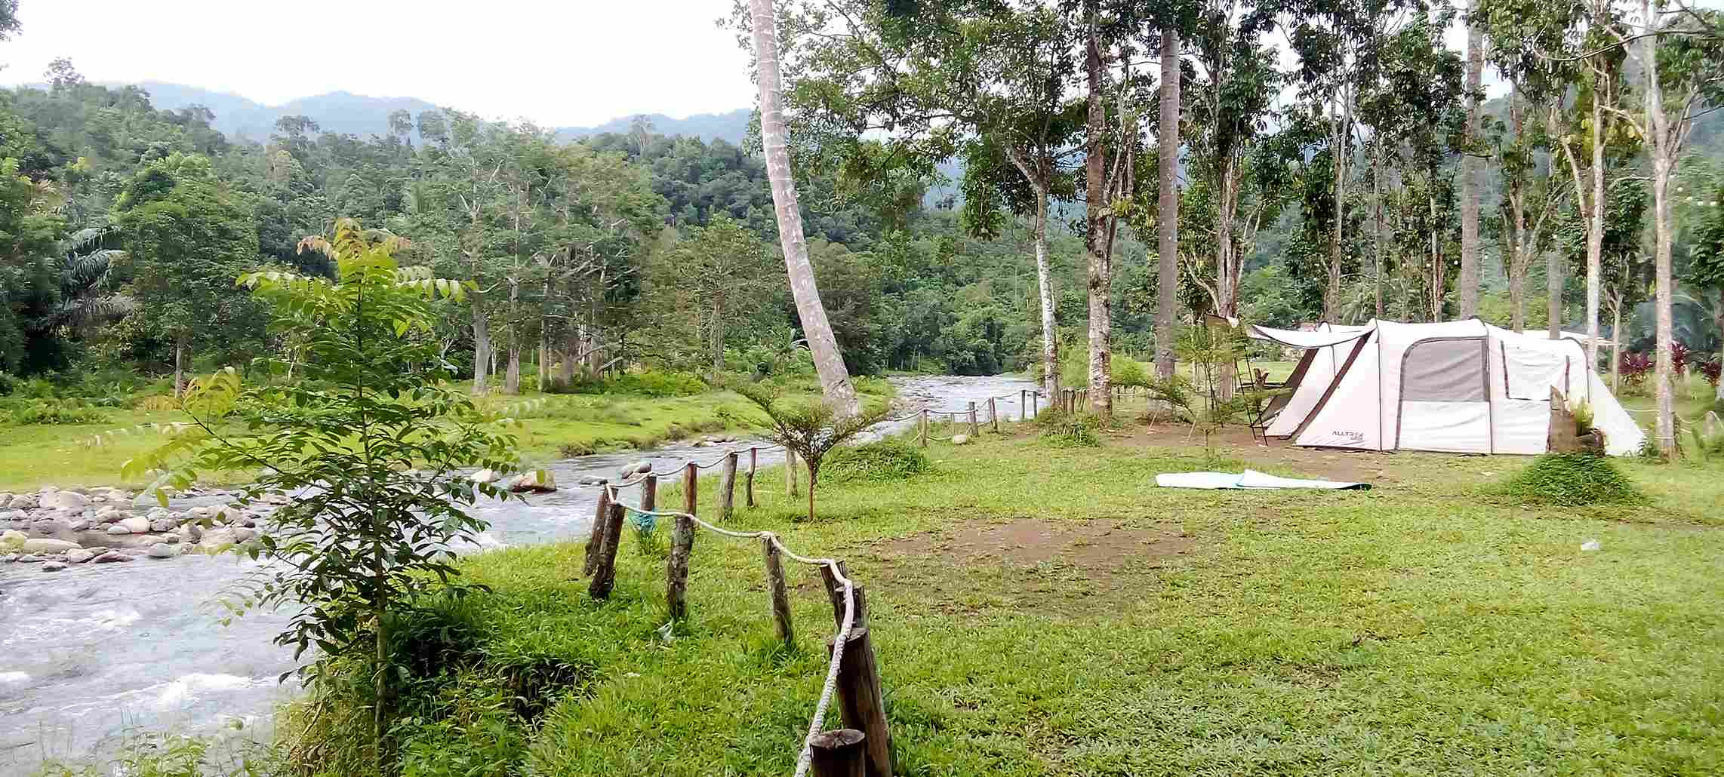


TENTUKAN POTENSI DAERAH YANG MENURUT KALIAN PALING POTENSIAL UNTUK DIKEMBANGKAN
Setelah Ditentukan, Kira2 Harus Dibuatkan Apa Atau Diberikan Sentuhan Apa, Sekiranya Menjadikan Nilai Tambah Atau Memberikan Pekerjaan Ke Masyarakat Sekitar
Setelah mengidentifikasi daerah yang ada di polewali, sekarang saya menetukan satu daerah yang sangat potensial untuk dikembangkan. Yaitu destinasi wisata alam kampung rumede, yang tepatnya berada di desa kunyi. Sebuah destinasi sungai sekaligus tempat camping yang masih sangat terjaga alam nya.
POTENSI
PEKERJAAN UNTUK MASYARAKAT
Menurut saya destinasi Kampung rumede itu bisa diberikan sebuah inovasi yang dapat memudahkan masyarakat atau pengunjung untuk melakukan registrasi seperti reservasi ketika ingin memasuki tempat tersebut,agar ketersediaan lokasi dapat diketahui lebih dulu oleh pengunjung.
KARYAWAN DEVISI KEBERSIHAN
KARYAWAN DEVISI KEAMANAN
IZIN UNTUK PELAKU UMKM BERJUALAN DI SEKITAR TEMPAT TSBT

Slide 4

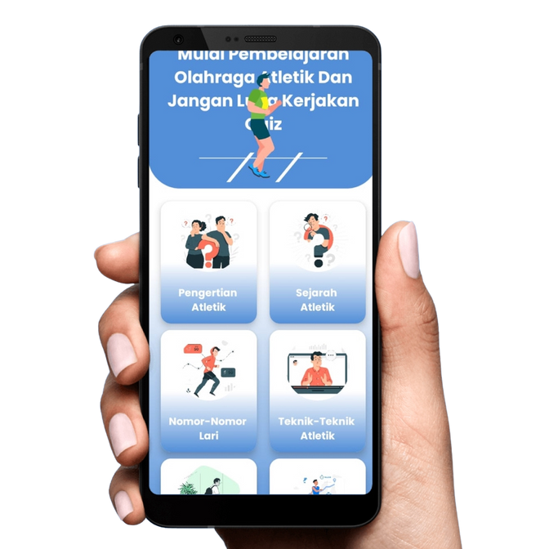



Setelah Ditentukan, Kira2 Harus Dibuatkan Apa Atau Diberikan Sentuhan Apa, Sekiranya Menjadikan Nilai Tambah Atau Memberikan Pekerjaan Ke Masyarakat Sekitar
MOBILE
POTENSI
PEKERJAAN UNTUK MASYARAKAT
Menurut saya destinasi Kampung rumede itu bisa diberikan sebuah inovasi yang dapat memudahkan masyarakat atau pengunjung untuk melakukan registrasi seperti reservasi ketika ingin memasuki tempat tersebut,agar ketersediaan lokasi dapat diketahui lebih dulu oleh pengunjung.
KARYAWAN DEVISI KEBERSIHAN
KARYAWAN DEVISI KEAMANAN
IZIN UNTUK PELAKU UMKM BERJUALAN DI SEKITAR TEMPAT TSBT

Slide 5



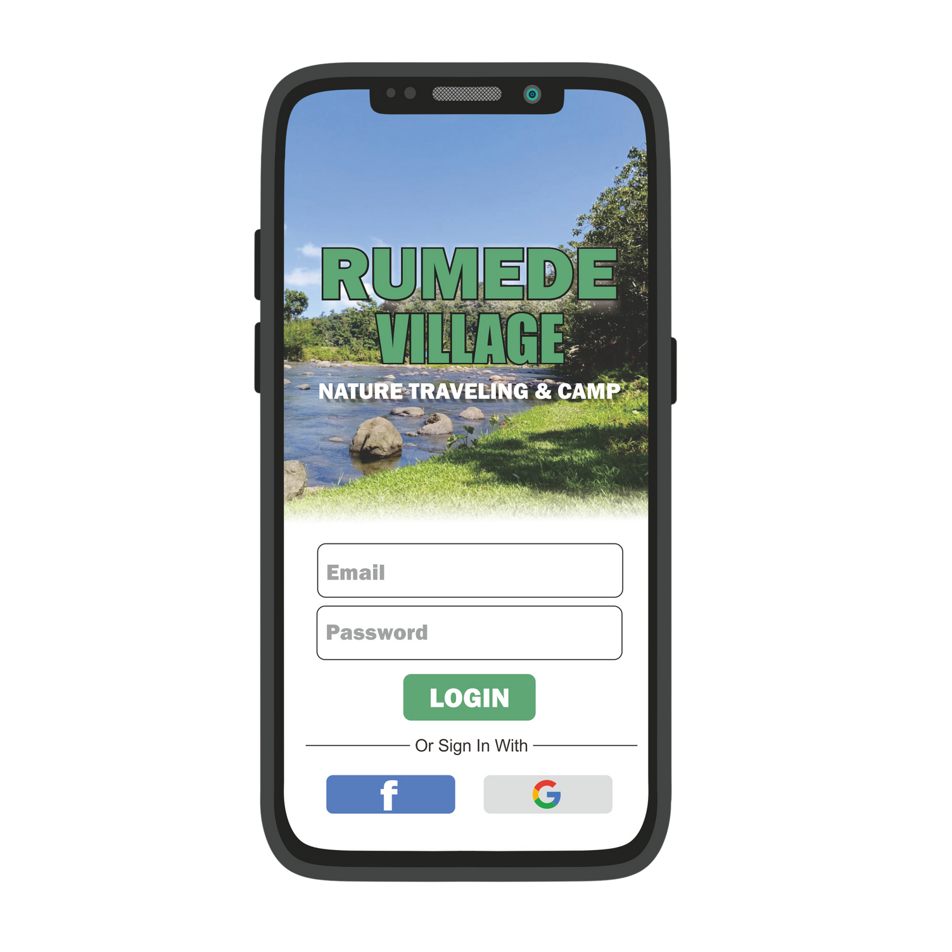
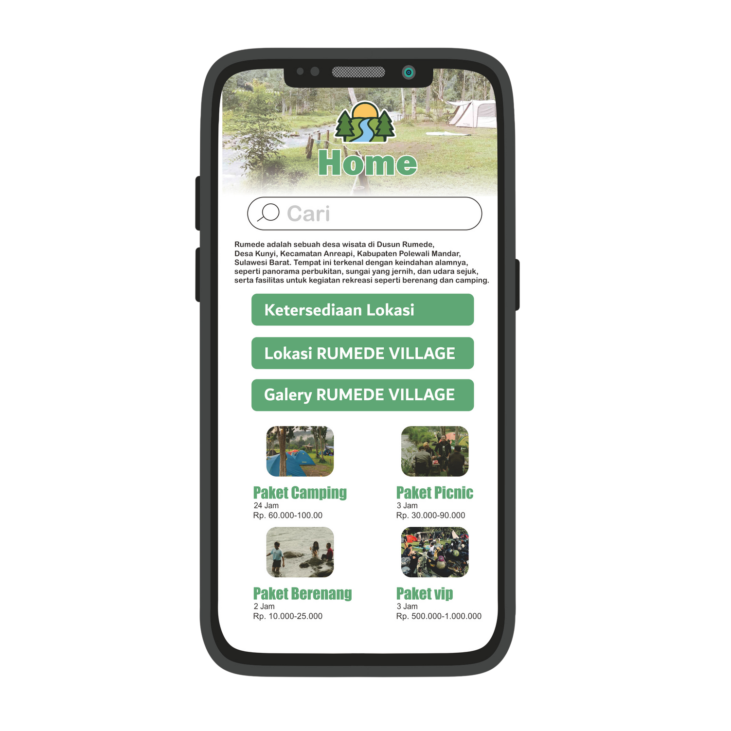
DESAIN HI-FI
PERLUKAH SENTUHAN SISTEM INFORMASI UNTUK POTENSI TERSEBUT (DIBUATKAN WEB ATAU APK MOBILE ATAU KEDUANYA) KEMUKAN ALASANNYA
HALAMAN LOGIN
Ya, Sentuhan sistem informasi sangat cocok untuk mengembangkan destinasi kampung rumede tersebut, Mengingat sekarang jaman yang sebagian sudah menjadi milik teknologi, maka kita harus ikut digitalisasi ini untuk meningkatkan eksistensi destinasi yang ada di daerah kita. Saya berpendapat bahwa destinasi kampung rumede ini bisa dibuatkan sebuah Aplikasi Mobile, yang tujuan utamanya adalah memudahkan calon pengujung untuk mengetahui ketersediaan lokasi dan dalam proses reservasi. Jadi tidak hanya kemudahan dalam transaksi tapi dalam reservasi juga dapat menjadi mudah. Maka tidak akan ada pengjung yang kehabisan lokasi untuk camping Bersama orang terdekatnya.
Setelah Ditentukan, Kira2 Harus Dibuatkan Apa Atau Diberikan Sentuhan Apa, Sekiranya Menjadikan Nilai Tambah Atau Memberikan Pekerjaan Ke Masyarakat Sekitar
Fungsi utama halaman login pada aplikasi mobile adalah sebagai gerbang keamanan yang melakukan autentikasi identitas pengguna melalui verifikasi kredensial (seperti username dan password), memastikan bahwa hanya pengguna yang berhak yang dapat mengakses data sensitif dan fitur terproteksi aplikasi. Selain mengamankan akun, halaman ini juga memfasilitasi personalisasi pengalaman pengguna, memungkinkan aplikasi untuk memuat preferensi, riwayat aktivitas, dan pengaturan spesifik mereka, sehingga menghasilkan sesi penggunaan yang relevan dan efisien.
MOBILE

Slide 6

DESAIN HI-FI
HALAMAN LOGIN
Fungsi utama halaman login pada aplikasi mobile adalah sebagai gerbang keamanan yang melakukan autentikasi identitas pengguna melalui verifikasi kredensial (seperti username dan password), memastikan bahwa hanya pengguna yang berhak yang dapat mengakses data sensitif dan fitur terproteksi aplikasi. Selain mengamankan akun, halaman ini juga memfasilitasi personalisasi pengalaman pengguna, memungkinkan aplikasi untuk memuat preferensi, riwayat aktivitas, dan pengaturan spesifik mereka, sehingga menghasilkan sesi penggunaan yang relevan dan efisien.
MOBILE
HALAMAN UTAMA
Halaman utama (Home Screen) pada aplikasi mobile berfungsi sebagai pusat navigasi dan orientasi utama, di mana peran utamanya adalah memberikan ringkasan informasi yang paling relevan dan akses cepat ke fitur-fitur yang paling sering digunakan atau yang paling penting dalam aplikasi, seperti feed konten terkini, ringkasan status akun, dan tombol Call-to-Action (CTA) inti, sehingga pengguna dapat langsung memahami nilai aplikasi dan memulai aktivitas mereka dengan efisien.

Slide 7
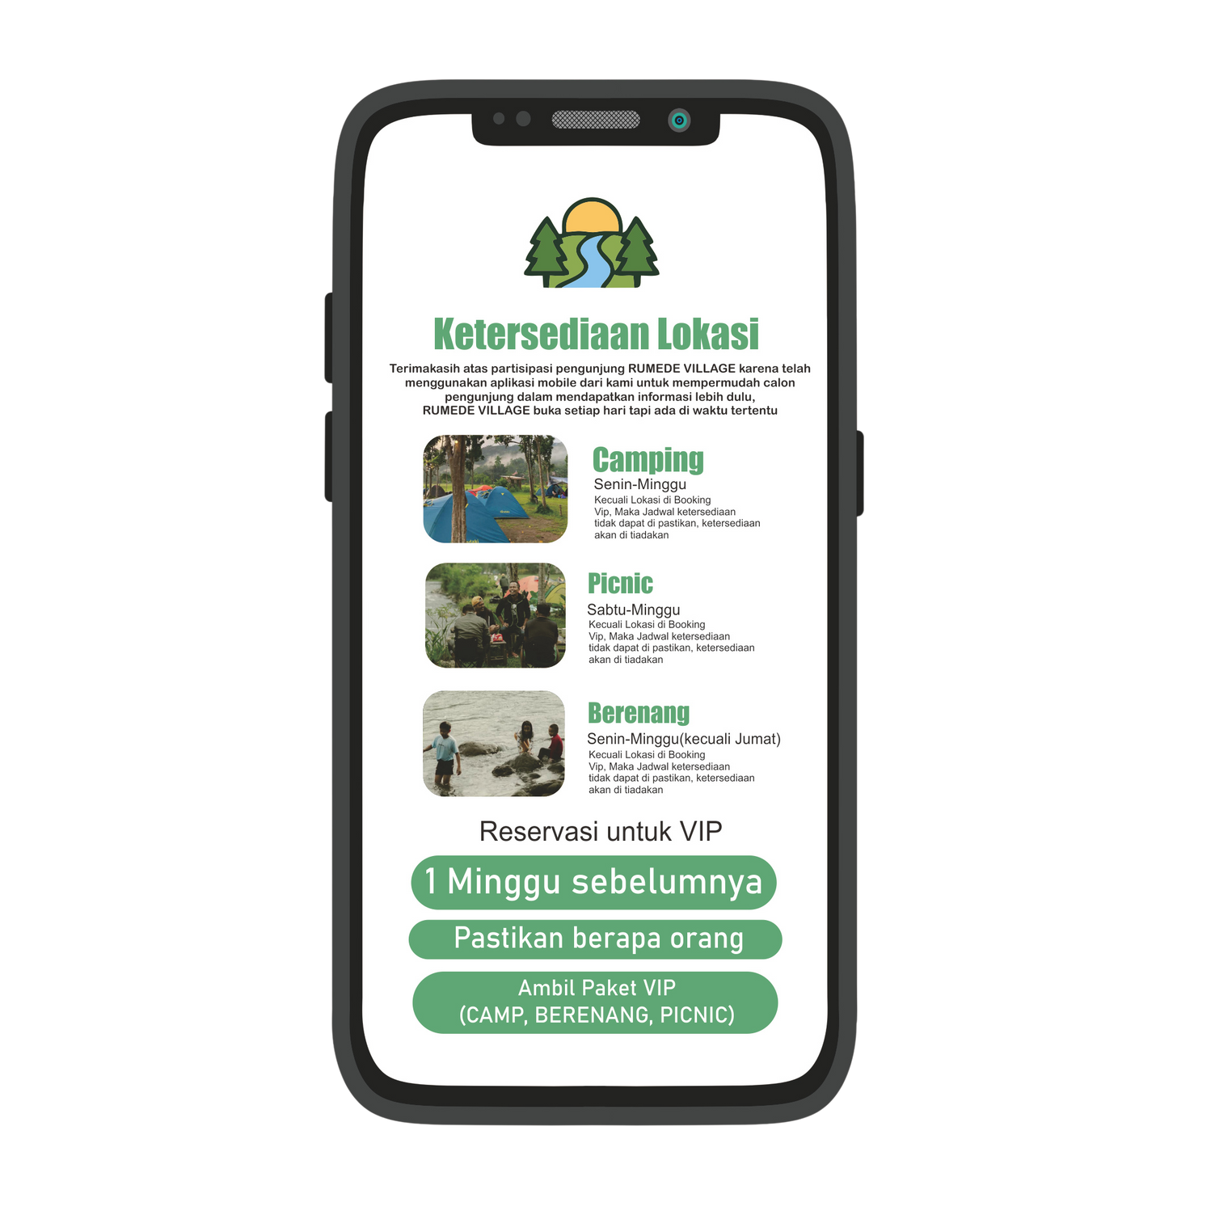
DESAIN HI-FI
HALAMAN LOGIN
HALAMAN UTAMA
Halaman utama (Home Screen) pada aplikasi mobile berfungsi sebagai pusat navigasi dan orientasi utama, di mana peran utamanya adalah memberikan ringkasan informasi yang paling relevan dan akses cepat ke fitur-fitur yang paling sering digunakan atau yang paling penting dalam aplikasi, seperti feed konten terkini, ringkasan status akun, dan tombol Call-to-Action (CTA) inti, sehingga pengguna dapat langsung memahami nilai aplikasi dan memulai aktivitas mereka dengan efisien.
Fungsi utama halaman login pada aplikasi mobile adalah sebagai gerbang keamanan yang melakukan autentikasi identitas pengguna melalui verifikasi kredensial (seperti username dan password), memastikan bahwa hanya pengguna yang berhak yang dapat mengakses data sensitif dan fitur terproteksi aplikasi. Selain mengamankan akun, halaman ini juga memfasilitasi personalisasi pengalaman pengguna, memungkinkan aplikasi untuk memuat preferensi, riwayat aktivitas, dan pengaturan spesifik mereka, sehingga menghasilkan sesi penggunaan yang relevan dan efisien.
HALAMAN KETERSEDIAAN LOKASI
Fungsi jadwal ketersediaan lokasi destinasi wisata pada aplikasi mobile adalah untuk memberikan informasi yang akurat dan real-time kepada pengguna mengenai waktu operasional (jam buka dan tutup) dan tingkat ketersediaan atau kapasitas suatu lokasi wisata pada tanggal dan waktu tertentu, memungkinkan pengguna untuk merencanakan kunjungan mereka secara optimal, menghindari ketidaknyamanan karena destinasi tutup, dan, dalam beberapa kasus, membantu manajemen kerumunan dengan memajukan informasi mengenai kuota yang tersisa atau waktu yang paling sepi untuk berkunjung.

Slide 8
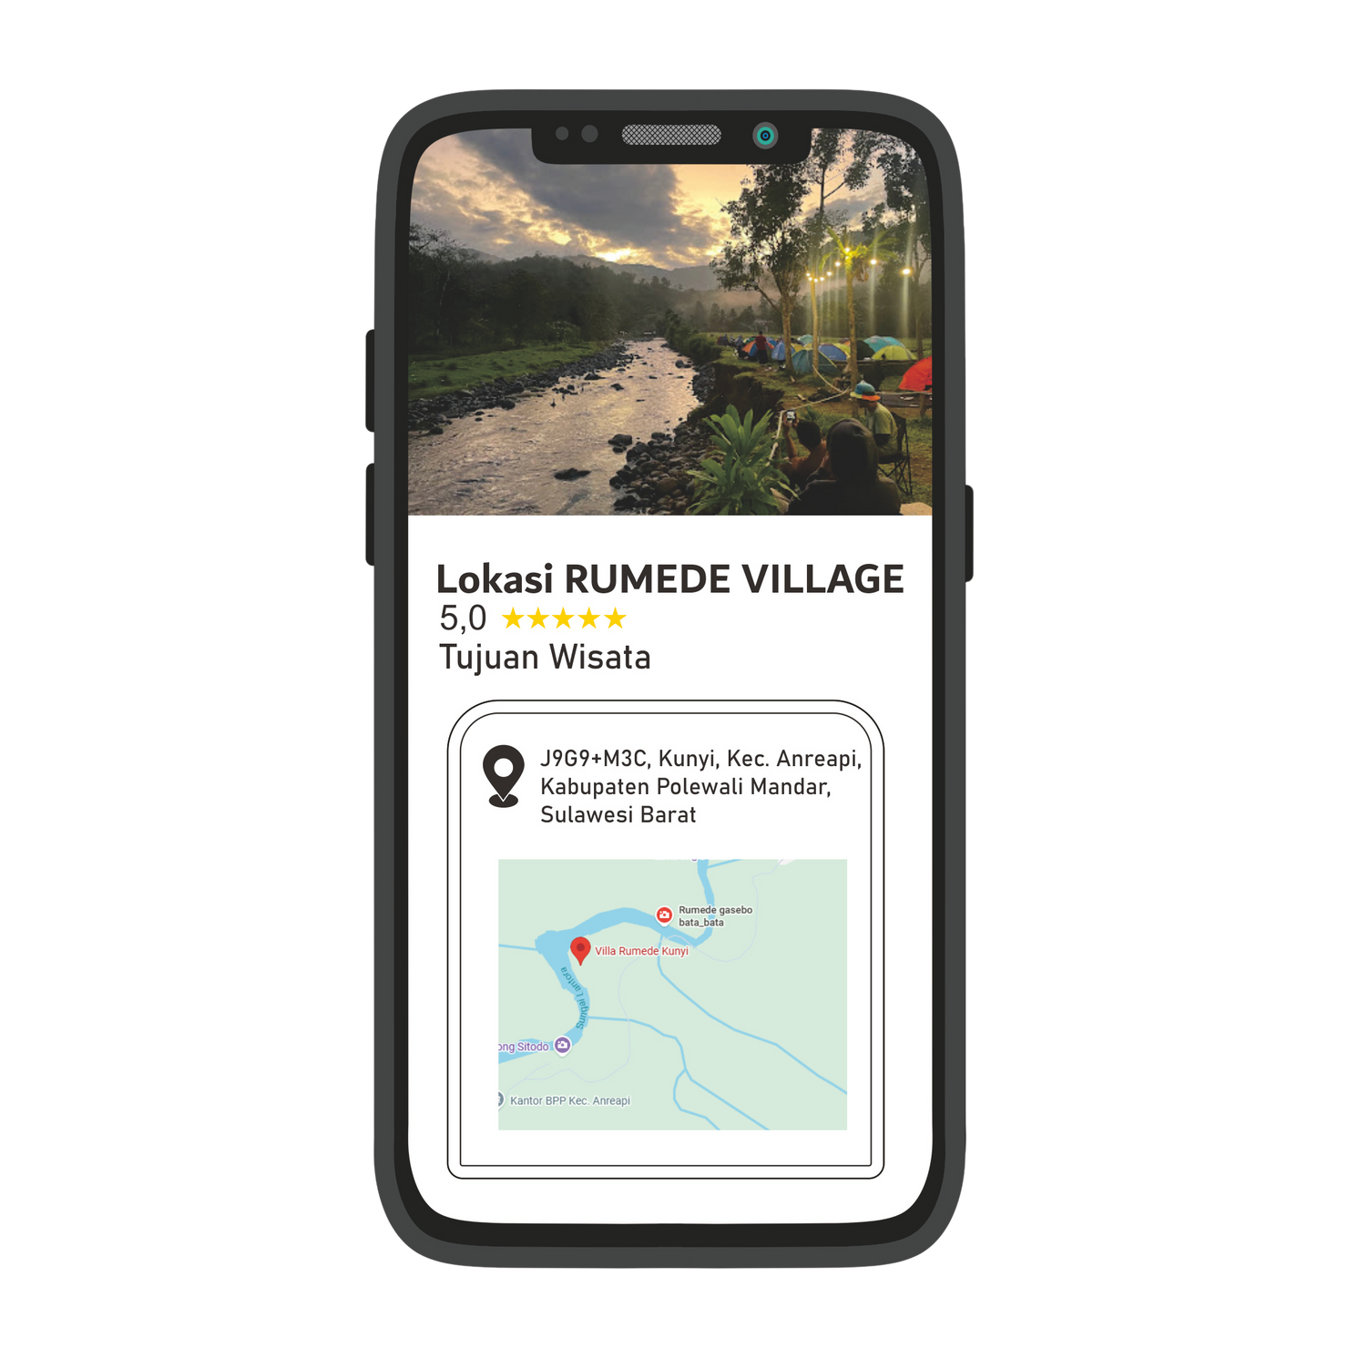
DESAIN HI-FI
HALAMAN UTAMA
HALAMAN KETERSEDIAAN LOKASI
Halaman utama (Home Screen) pada aplikasi mobile berfungsi sebagai pusat navigasi dan orientasi utama, di mana peran utamanya adalah memberikan ringkasan informasi yang paling relevan dan akses cepat ke fitur-fitur yang paling sering digunakan atau yang paling penting dalam aplikasi, seperti feed konten terkini, ringkasan status akun, dan tombol Call-to-Action (CTA) inti, sehingga pengguna dapat langsung memahami nilai aplikasi dan memulai aktivitas mereka dengan efisien.
Fungsi jadwal ketersediaan lokasi destinasi wisata pada aplikasi mobile adalah untuk memberikan informasi yang akurat dan real-time kepada pengguna mengenai waktu operasional (jam buka dan tutup) dan tingkat ketersediaan atau kapasitas suatu lokasi wisata pada tanggal dan waktu tertentu, memungkinkan pengguna untuk merencanakan kunjungan mereka secara optimal, menghindari ketidaknyamanan karena destinasi tutup, dan, dalam beberapa kasus, membantu manajemen kerumunan dengan memajukan informasi mengenai kuota yang tersisa atau waktu yang paling sepi untuk berkunjung.
HALAMAN LOKASI
halaman ini sering kali terintegrasi dengan peta untuk memfasilitasi navigasi real-time (seperti petunjuk arah) untuk mempermudah calon pengunjung menemukanlokasi destinasi , ini sudah terhubung dengan GPS.

Slide 9
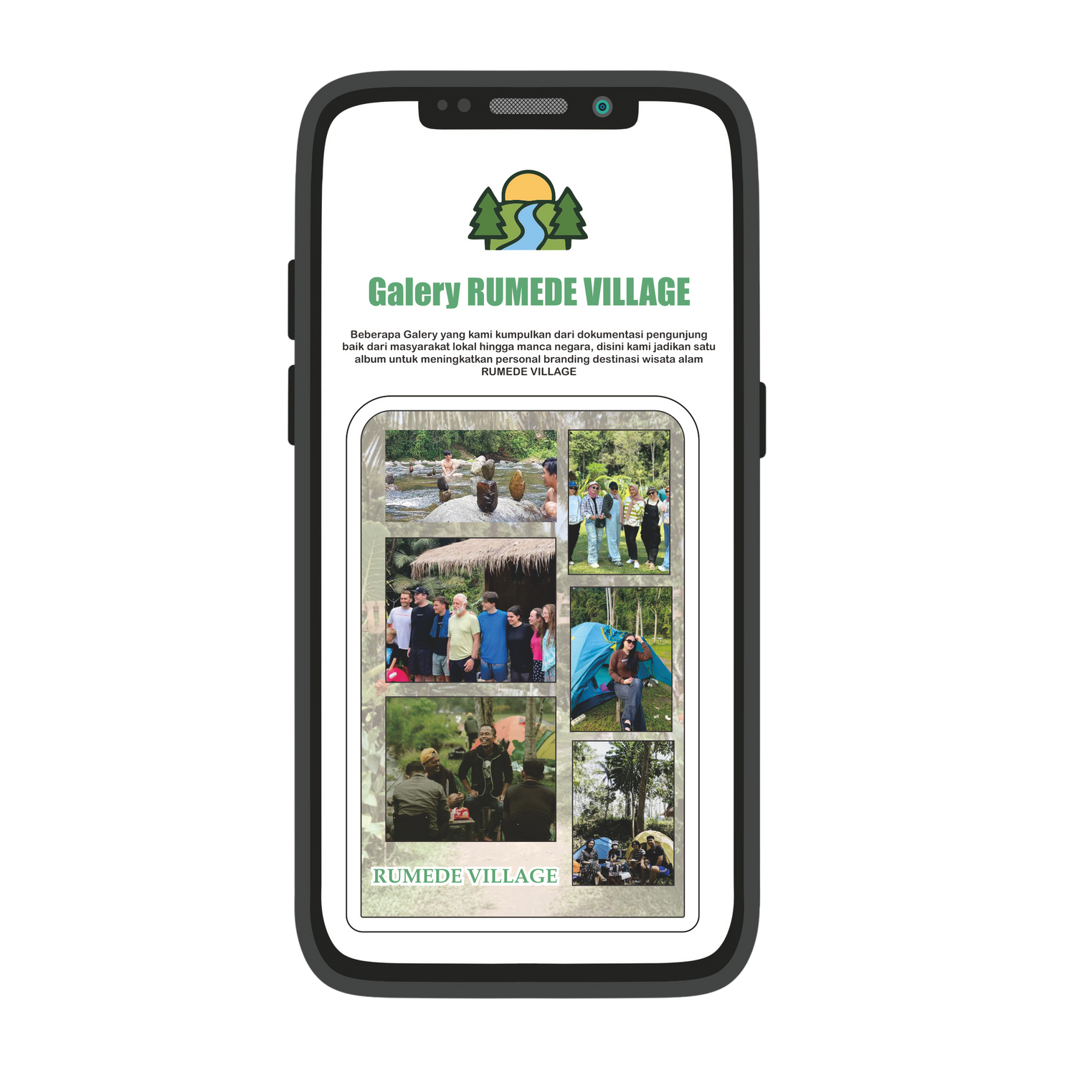
DESAIN HI-FI
HALAMAN KETERSEDIAAN LOKASI
HALAMAN LOKASI
Fungsi jadwal ketersediaan lokasi destinasi wisata pada aplikasi mobile adalah untuk memberikan informasi yang akurat dan real-time kepada pengguna mengenai waktu operasional (jam buka dan tutup) dan tingkat ketersediaan atau kapasitas suatu lokasi wisata pada tanggal dan waktu tertentu, memungkinkan pengguna untuk merencanakan kunjungan mereka secara optimal, menghindari ketidaknyamanan karena destinasi tutup, dan, dalam beberapa kasus, membantu manajemen kerumunan dengan memajukan informasi mengenai kuota yang tersisa atau waktu yang paling sepi untuk berkunjung.
halaman ini sering kali terintegrasi dengan peta untuk memfasilitasi navigasi real-time (seperti petunjuk arah) untuk mempermudah calon pengunjung menemukanlokasi destinasi , ini sudah terhubung dengan GPS.
HALAMAN GALERY PENGUNJUNG
Halaman Galeri Pengunjung pada aplikasi mobile destinasi wisata berfungsi sebagai social proof dan alat pemasaran berbasis konten yang kuat, di mana fungsi utamanya adalah mendorong keterlibatan dan kepercayaan dengan menampilkan koleksi foto dan video nyata yang diunggah oleh pengunjung sebelumnya. Dengan memamerkan pengalaman visual autentik dari berbagai sudut pandang (bukan hanya foto resmi)

Slide 10
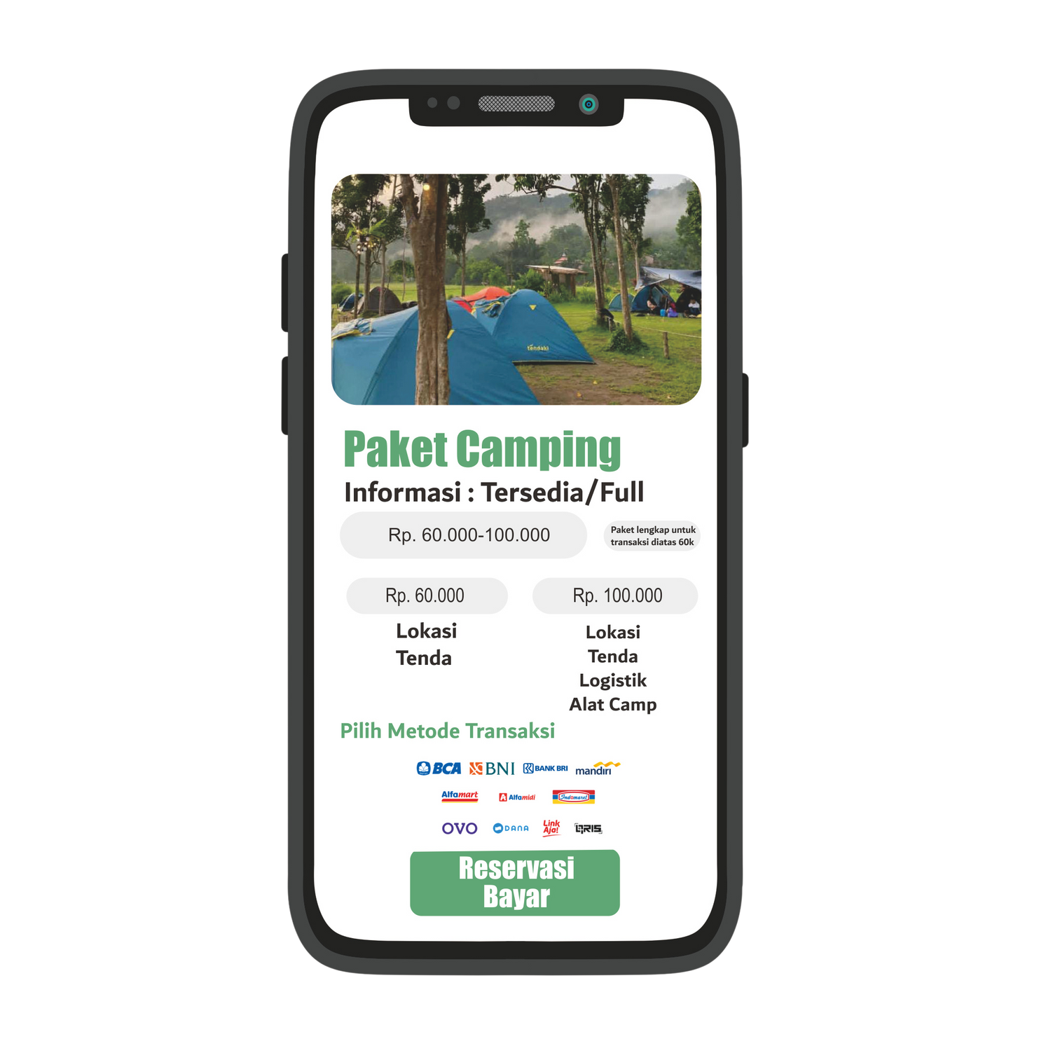
DESAIN HI-FI
HALAMAN LOKASI
HALAMAN GALERY PENGUNJUNG
halaman ini sering kali terintegrasi dengan peta untuk memfasilitasi navigasi real-time (seperti petunjuk arah) untuk mempermudah calon pengunjung menemukanlokasi destinasi , ini sudah terhubung dengan GPS.
Halaman Galeri Pengunjung pada aplikasi mobile destinasi wisata berfungsi sebagai social proof dan alat pemasaran berbasis konten yang kuat, di mana fungsi utamanya adalah mendorong keterlibatan dan kepercayaan dengan menampilkan koleksi foto dan video nyata yang diunggah oleh pengunjung sebelumnya. Dengan memamerkan pengalaman visual autentik dari berbagai sudut pandang (bukan hanya foto resmi)
HALAMAN PEMBELIAN PAKET
DAN RESERVASI LOKASI
Fungsi halaman "Pembelian Paket dan Reservasi Tempat Destinasi Wisata" pada aplikasi mobile adalah menjadi pusat transaksi dan perencanaan perjalanan, di mana pengguna dapat menjelajahi dan membandingkan berbagai paket wisata yang tersedia, melihat detail harga, fasilitas, dan ketersediaan tanggal, kemudian melakukan pemesanan dan pembayaran secara real-time untuk mengamankan tempat (reservasi) di berbagai destinasi atau acara wisata.

Slide 11
DESAIN HI-FI
HALAMAN GALERY PENGUNJUNG
HALAMAN PEMBELIAN PAKET
DAN RESERVASI LOKASI
Halaman Galeri Pengunjung pada aplikasi mobile destinasi wisata berfungsi sebagai social proof dan alat pemasaran berbasis konten yang kuat, di mana fungsi utamanya adalah mendorong keterlibatan dan kepercayaan dengan menampilkan koleksi foto dan video nyata yang diunggah oleh pengunjung sebelumnya. Dengan memamerkan pengalaman visual autentik dari berbagai sudut pandang (bukan hanya foto resmi)
Fungsi halaman "Pembelian Paket dan Reservasi Tempat Destinasi Wisata" pada aplikasi mobile adalah menjadi pusat transaksi dan perencanaan perjalanan, di mana pengguna dapat menjelajahi dan membandingkan berbagai paket wisata yang tersedia, melihat detail harga, fasilitas, dan ketersediaan tanggal, kemudian melakukan pemesanan dan pembayaran secara real-time untuk mengamankan tempat (reservasi) di berbagai destinasi atau acara wisata.
THANKYOU

Slide 12
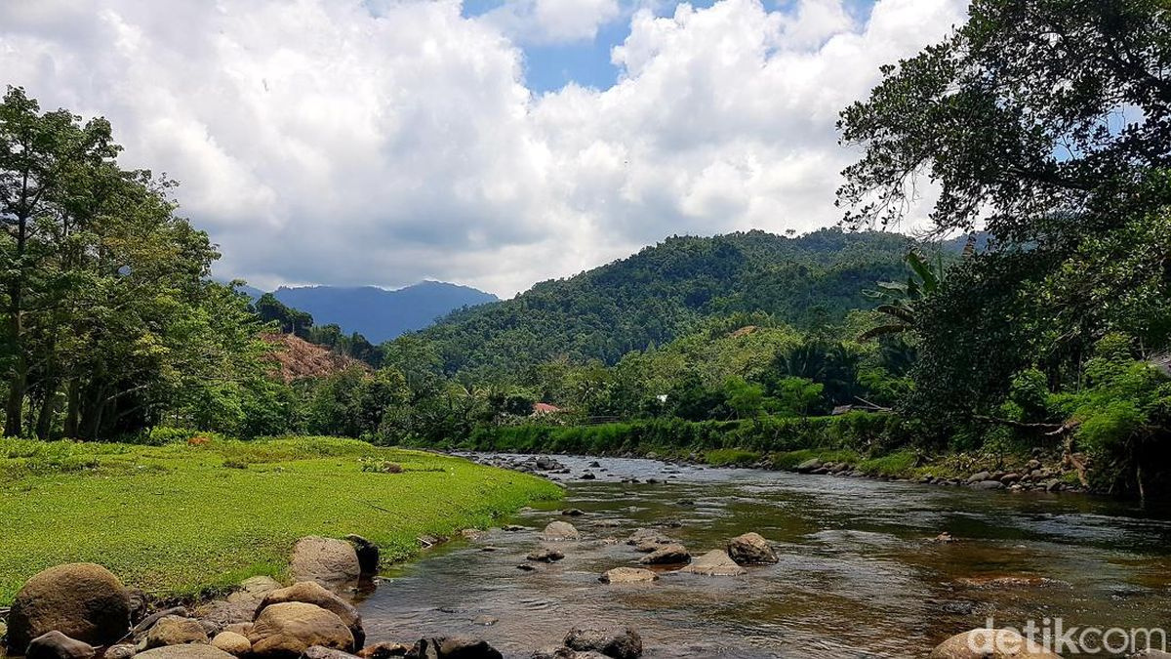
THANKYOU

